Slide 1
Муниципальное дошкольное образовательное бюджетное учреждение «Центр развития ребенка детский сад №20 «Родничок» АГО
Проект
«Детский мюзикл как средство развития творческих
способностей у дошкольников
в условиях ФГОС ДО»
2020г.

Slide 2
Наименование проекта (полное) | «Детский мюзикл как средство развития творческих способностей у дошкольников в условиях ФГОС ДО»
Наименование проекта (сокращенное) | «Детский мюзикл в ДОУ»
Формальные основания для инициации проекта | Закон РФ «Об образовании» ФГОС ДО Устав МДОБУ

Slide 3
Срок начала и окончания проекта | 13.01.2020 – 20.03.20
Руководитель проекта | Левина Ольга Сергеевна
Разработчики проекта | Левина О.С. – музыкальный руководитель, Поштаренко Л.Г. – воспитатель, Солдатова И.В. – воспитатель, Седякина Г.А. - воспитатель
Исполнители | Музыкальный руководитель Дети подготовительных групп Воспитатели подготовительных групп Родители

Slide 4
Актуальность | Мюзикл – это новая форма работы, мало используемая в детском саду. В настоящее время является очень актуальной и интересной, так как в мюзикле ребенок может попробовать свои силы во всех видах музыкальной деятельности, включая музицирование, пение, жесты, движения. В мюзикле гармонично соединяются драматическое, вокальное, музыкальное и пластическое искусства. Поэтому мюзикл может стать идеальным средством музыкального развития детей.

Slide 5
Мониторинг развития детей в театрализованной деятельности
на начало года.

Slide 6
Анкетирование родителей
Нужны ли в детском саду праздники? | 100 %
Устраиваете ли вы дома театрализованные представления? | 26,4%
Были ли вы со своим ребенком в театре? | 23,5%

Slide 7
Проблема | Недостаточны развиты театральные и речевые способности детей

Slide 8
Цель | Формирование творческой личности ребенка путем приобщения детей к театральному искусству

Slide 9
Задачи | Познакомить с особенностями жанра мюзикла. Расширять представление детей о театре, его видах, атрибутах, костюмах, декорации. Формировать творческую активность, прививать любовь к театральному искусству.
 | Уметь создавать художественный образ с помощью разных видов музыкальной деятельности
 | Научить владеть голосом, выразительной речью, развивать вокальные и хореографические данные. Привить детям первичные навыки в области театрального искусства (использование мимики, жестов, голоса).
 | Способствовать формированию эстетического вкуса.
 | Воспитывать уважительное отношение между членами коллектива. Учить детей налаживать и регулировать контакты в совместной деятельности.

Slide 10
1 этап реализации проекта | Изучение методической и художественной литературы; Подбор музыкального материала: Песен; Сочинение вокальных партий; Продумывание танцевальных движений; Составление сюжета мюзикла

Slide 11
2 этап реализации проекта (основной) | Чтение с детьми художественной литературы; Просмотр сказки, мультфильма; Изучение музыкальных партий, танцевальных движений; Изготовление костюмов и декораций к опере.

Slide 12
3 этап реализации проекта (заключительный) | Премьера мюзикла «Аленький цветочек»

Slide 13
Ожидаемые результаты | Дети познакомятся с понятием "мюзикл как вид искусства", с правилами поведения в музыкальном театре.
 | У детей будут сформированы основные навыки театрального мастерства: умение перевоплощаться, свободно и раскрепощенно общаться, уметь передавать характеры героев голосом, движением.
 | Разовьется чуткость к сценическому искусству, коммуникабельность, сплочение детского коллектива.
 | Будет сформирована выразительная, грамотная сценическая речь.
 | Будут созданы условия для саморазвития ребенка, чтобы в мире, насыщенном информацией, новыми технологиями ребенок не потерял способность познавать мир умом и сердцем, выражая свое отношение к добру и злу, мог познать радость творчества.

Slide 14
Риски | Способы решения
Недостаточная мотивация воспитанников и родителей к участию в проекте. | Внедрить разнообразные и эффективные технологии для правильного и полного осуществления настоящего проекта по театральной деятельности.
Неумение договариваться е договариваться друг с друг (например, при выборе ролей) | Установка дружеских отношений.
Дефицит времени, большая загруженность педагогов.

Slide 15
Мониторинг развития детей в театрализованной деятельности

Slide 16
Мониторинг развития детей в театрализованной деятельности

Slide 17
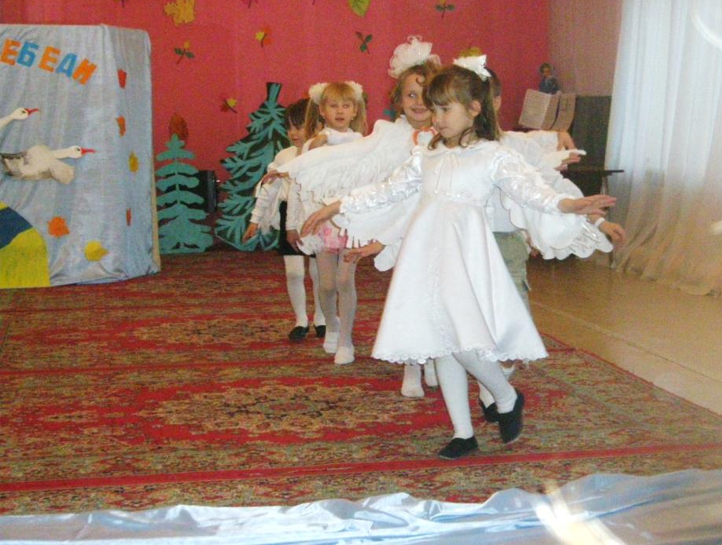
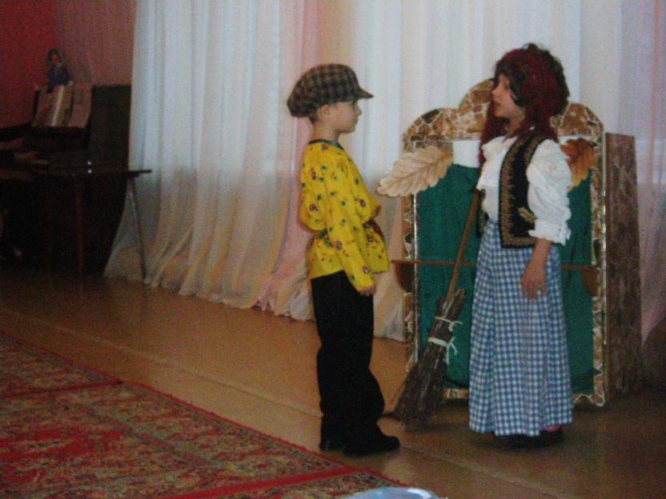
Опера «Гуси-лебеди»

Slide 18
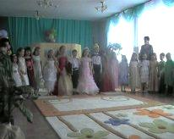
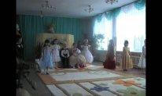
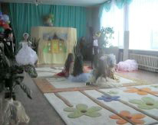
Опера «Спящая красавица»

Slide 19
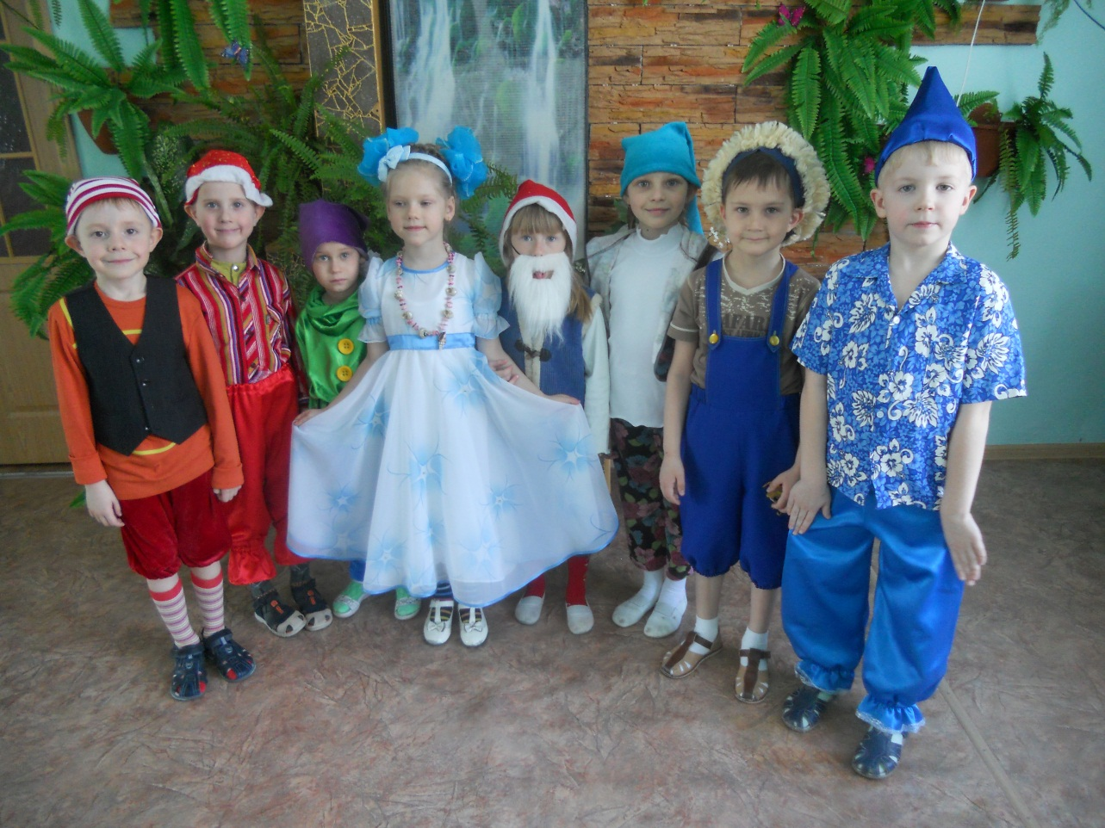
Опера «Белоснежка и 7 гномов

Slide 20
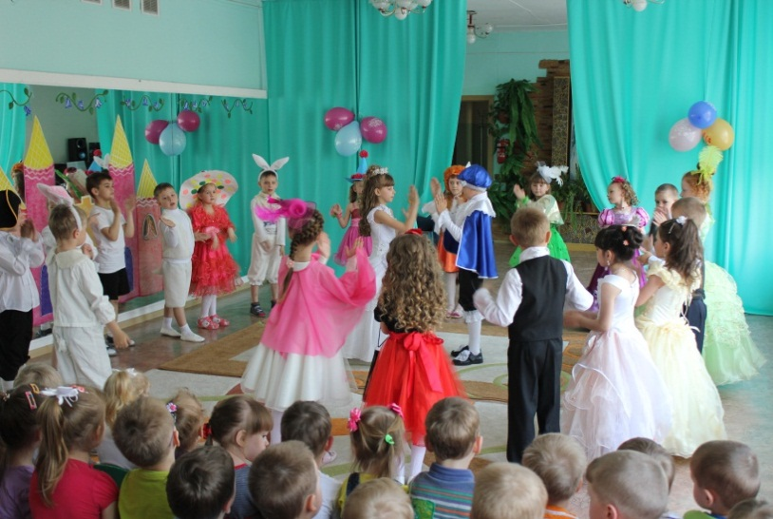
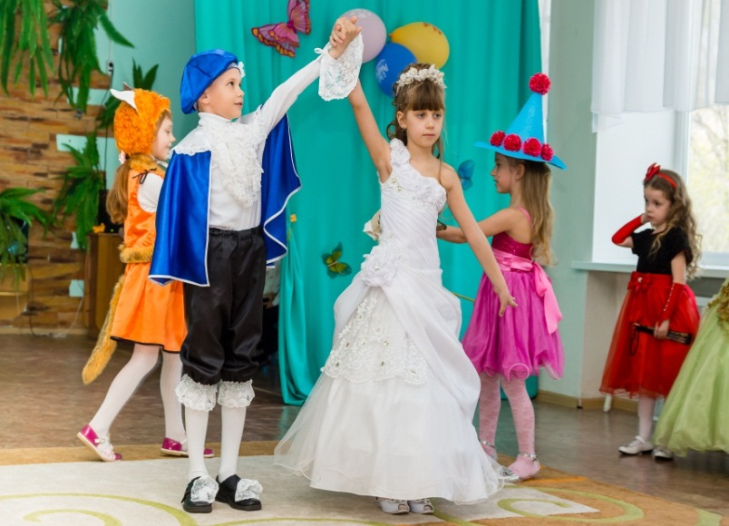
Оперетта «Золушка»

Slide 21
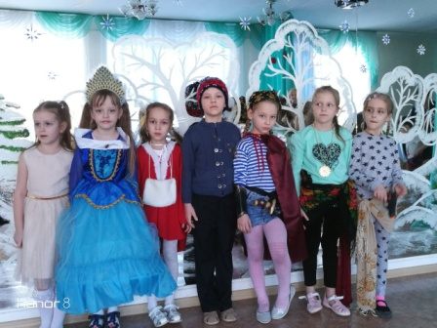
Мюзикл «Снежная королева»

Slide 22
Мюзикл «Белоснежка и 7 гномов»

Slide 23
Мюзикл «Царевна-лягушка»

Slide 24
Мюзикл «Царевна-лягушка»

Slide 25
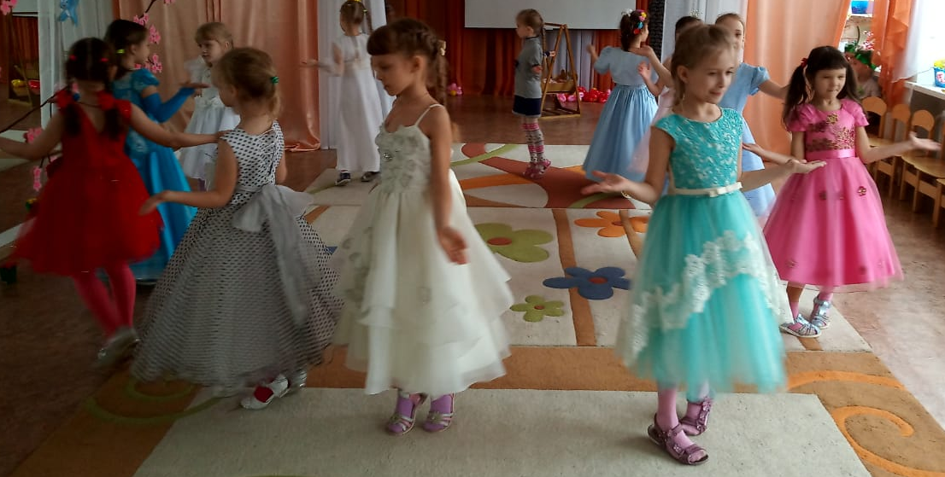
Мюзикл «Спящая красавица»

Slide 26
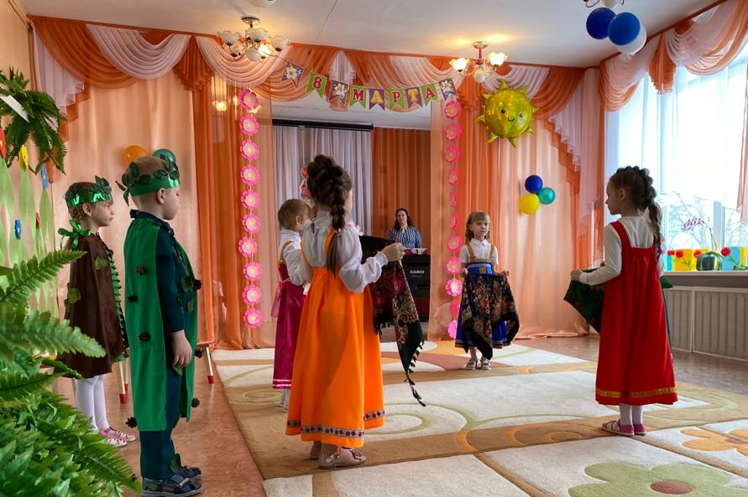
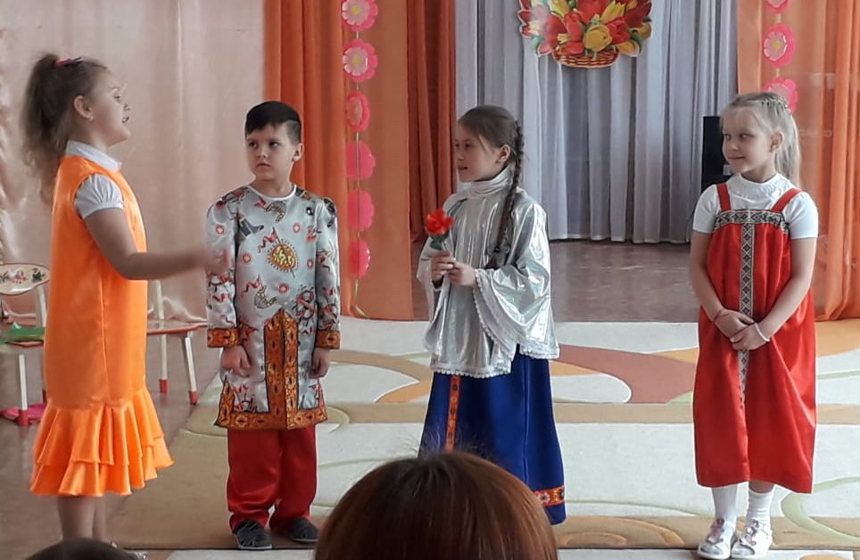
Мюзикл «Аленький цветочек»

Slide 27
Спасибо
за внимание!

